Slide 1
PCOS-OBEZİTE
Prof. Dr. İptisam İpek Müderris
Erciyes Üniv. Tıp Fak. Kadın Hast. Ve Doğum AD

Slide 2
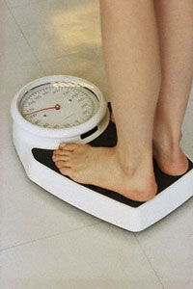
Kime obez denir?
1. Body Mass Index (BMI):
Normal kilo = 18.5-24.9
Aşırı kilolu= 25 - 29.9 kg/m²
Obezite = > 30 kg/m²
2. Bel çevresi ölçümü
Santral(android, elma tip) yağlanma
Periferal(jinoid, armut tip)
Metabolik kompl için yüksek risk:
erkek >102 cm (40 in)
kadın >88 cm (35 in)
Notes:
The guidelines recommended three measures important when assess overweight and obesity in adults
BMI is the measure of choice as a practical indicator of the severity of obesity. Overweight is defined as a BMI of 25-29.9, and obesity is defined as BMI > 30.
A BMI of 30 is approximately someone who is 5’7” tall and weighs 190 pounds;
a BMI of 25 would be 160 pounds.
Limitations of BMI as a measure of total body fat overestimating total body fat in persons who are very muscular and underestimating body fat in persons who have lost muscle mass (e.g., the elderly).
Waist circumference, another independent predictor of risk factors and morbidity, should also be measured. A high waist circumference is associated with an increased risk for type 2 diabetes, dyslipidemia, hypertension, and CVD in patients with a BMI in a range between 25 and 34.9 kg/m².
High risk in men is defined as > 102 cm ( > 40 in) and in women, it is > 88 cm ( > 35 in).
In addition, since people with other risk factors such as high blood cholesterol, high blood pressure, diabetes, smoking, etc. were considered at higher absolute risk, consideration of these risk factors were also thought to be important.

Slide 3
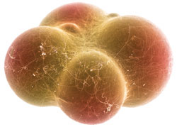
yağ dağılımı önemli mi?
Visseral (intra-abdominal) adipoz doku metabolik profil için belirleyicidir
Abdominal yağlanma ve android (elma tarzı) obezite jinoid (armut tarzı) obeziteden daha fazla sağlık riski içerir

Slide 4
Kime obez denir?
3. Vücut yağ oranı
Aşırı yağlanma vücuttaki yağ oranının yaş ve cinsiyete göre ortalama değerinin > %5 üstünde olması
Borderline obezite genç kadınlarda yağ oranının > %30 olması ile tanımlanır
Standart | erkek | kadın
Esansiyel | 3-5 | 11-14
Atletik | 8-12 | 12-18
Kabul edilebilir | 13-20 | 19-25
Aşırı yağlanma | 21-25 | 26-30
Obezite | >25 | > 30

Slide 5
TANIMLAR- WHO/NIH

Slide 6
Adipoz doku artışı
Adipoz dokuda artış iki yolla meydana gelir:
Yağ hücresinin hipertrofisi
Yağ hücre hiperplazisi

Slide 7
Adipöz doku artışı
Yağ hücre boyutları için biyolojik üst limite ulaşıldıktan sonra yağ hücrelerinin sayısı obezite gelişimi için belirleyici hale gelir
Total sayıları benzer olsa da non-obez kadınlardaki adipositlerin boyutu obezlerdekinden daha küçüktür
Yağ hücrelerinin total sayısı gebeliğin son trimesterinde, adolesan dönemde ve hayatın ilk 1 yılında artar
Non obez kadınlarda orta düzeyde kilo alımı adipositlerin boyutunda artma ile ilgili iken, ciddi kilo alımı halinde adiposit hipertrofisi gelişir

Slide 8
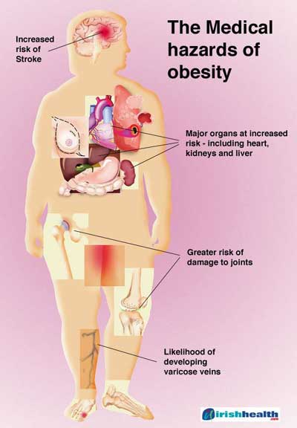
Obezite ile ilişkili Morbidite
Kc yağlanması
Psikolojik bozukluklar
Uriner inkontinans
Asthma
Mesane disfxn
Osteoartrit
Glukoz intoleransı
Tip 2 diabet
Dislipidemi
Yüksek plazma leptin düzeyi
Aterosklerotik KH
Hipertansiyon
Metabolik sendrom
Stroke
Kanser
Uyku apnesi

Slide 9
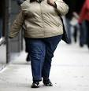
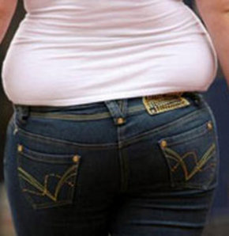
Obezite ile ilişkili Morbidite
Özellikle visseral obezite varlığında metabolik komplikasyonların gelişme riskinde artış olmaktadır.Normal kiloda bile olsa visseral yağlanma varlığında diabet, safra taşı, hipertansiyon, ateroskleroz ve meme Ca riski artmaktadır!!

Slide 10
%10’luk kilo kaybının faydaları
Mortalite | total mortalitede>20% azalma diabet ile ilişkili ölüm sıklığında > 30% azalma Obezite ile ilişkili ölümlerde >40% azalma
Kan basıncı | Sistolik ve diastolik kan basıncında 10mmHg düşme
Diabet | Açlık glukoz değerinde 50% azalma
Lipitler | total kolesterolda 10% azalma LDL de 15% azalma Trigliserit düzeyinde 30% azalma HDL de 8% artış
Jung 1997

Slide 11
Obezite nedenleri
Enerji alımı
Enerji tüketimi
nutrisyonel, fiziksel aktivite, endokrin,
genetik, ilaçlar

Slide 12
Obezite nedenleri
Genetiğin rolü var mı?
Aile bağı esas yeme/aktivite alışkanlıkları açısından belirleyici
Aktarılabilen en büyük değişken kültürel faktörler
İkiz çalışmalarında konkordans oranı yüksek; ama kalıtım paterni polijenik
Çevresel faktörlerin rolü büyük
Notes:
Cultural transmission (or environmental): decrease in average energy expenditure of individuals, related to decreased energy expenditure on the job, in travel to work or school, and in recreational activities. Food availability, snacking patterns, diet composition, and palatability all influence amount of food a person ingests.

Slide 13
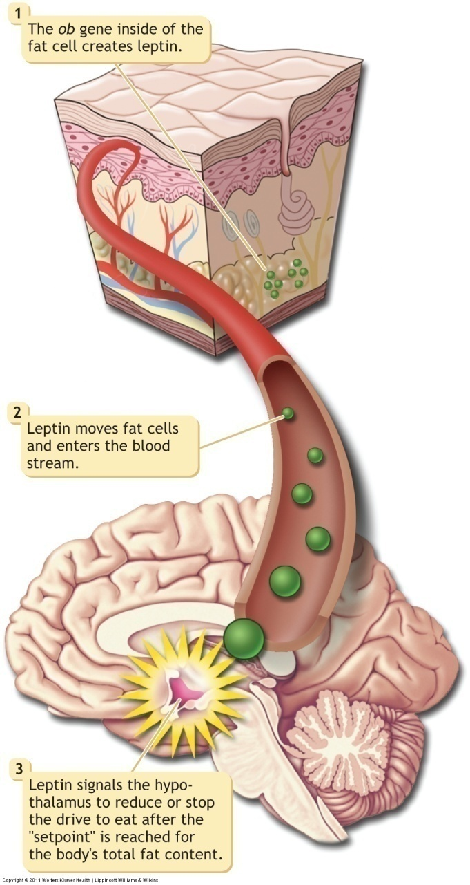
Obezite nedenleri
Mutant bir gen ve sonuçta uygunsuz leptin salınımı?
Hipotalamik düzeyde iştah kontrolünü etkileyen 167 aminoasitden oluşan protein; tokluk hormonu olarak bilinir
Defektif bir genin varlığı uygunsuz leptin üretimine neden olabilir – depo adipoz dokuyu dikkate almadan acil yeme isteği olur
İştahı baskılayan kimyasalların salınımını stimüle eder. iştahı artıranları suprese eder
Leptin tek başına obezite için belirleyici değildir ama obezite leptin rezistan bir durumdur
Notes:
Leptin serves as a feedback signal from the adipocyte to the brain the purpose of which is to control adipose mass

Slide 14
PKOS-OBEZİTE
PKOS premenopozal kadınların %6-10’unda görülen en sık endokrinopati; etiyolojisi multifaktöriyel ve kompleks
En belirgin endokrin patoloji ve etiyolojide anahtar faktör özellikle ovaryan kaynaklı olan hiperandrojenemi

Slide 15
PKOS -fenotipler
Phenotype classification in 172 patients with polycystic ovary syndrome taking into account obesity (body mass index ≥ 27) to subdivide each group. The frequencies of different phenotypes are unpublished data yet, Moran C, 2011.

Slide 16
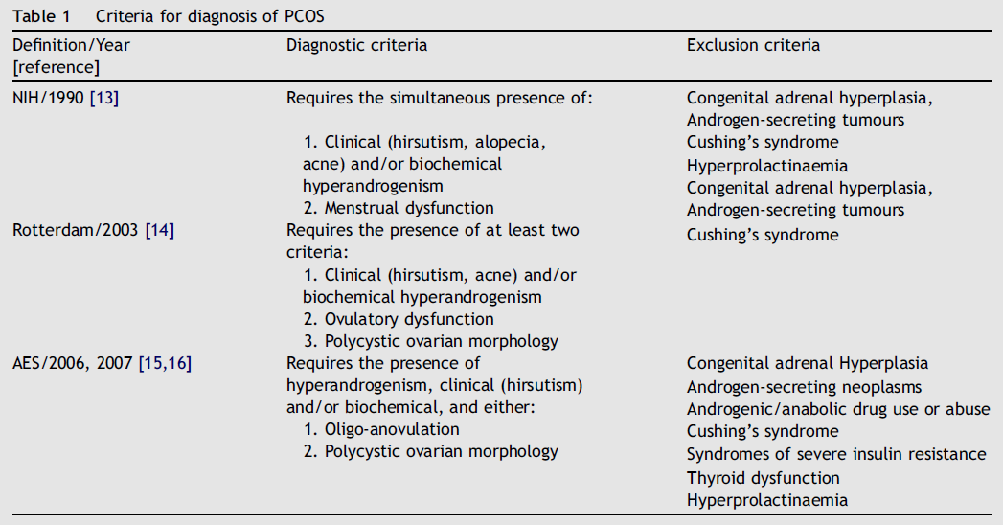
PKOS’un Stein ve Leventhal tarafından yapılan orijinal tanımında obezite var. Ama güncel PKOS tanı kriterleri arasında obezite yok
Galluzo A, et al., 2008

Slide 17
PKOS-obezite
PKOS olgularının %38-88’i (ortalama %60) aşırı kilolu ya da obez
Barber TM. Clin Endocrinol 2006
Obez PKOS lu prevalansı coğrafi lokalizasyonla değişiyor : ABD’de diğer ülkelere göre daha yüksek obezite sıklığı
Carmina E,. Hum. Reprod. 2003
Aşırı kilolu ve obez kadınların %28’i PKOS tanısı alır

Slide 18
?
Galluzo A, et al., 2008

Slide 19
PKOS-obezite
BMI normal PCOS’lu kadınlarda da abdominal obezite daha fazla
PKOS olgularında metabolik sendrom insidansı normal kadınlardan yüksek (%47 vs %4, Dokras et al.2005))
Insülin rezistansı ve hiperandrojenemi obez PKOS lularda non obezlere göre daha fazla (Lakhani et al. 2004)
Dislipidemi hem zayıf hem obez PKOS olgularında var
USG de polikistik overleri olan PKOS olgularında olmayanlara göre BMI ve testosteron düzeyi daha yüksek (Tena et al, 2011)
Hem PKOS hem de obezite dislipidemi ve endotelial disfxn için risk faktörü ve obez PKOS olgularında kardiyovasküler inflamatuar belirteçler (CRP, IL-6, TNF alfa) daha yüksek- low grade kronik inflamasyon..

Slide 20
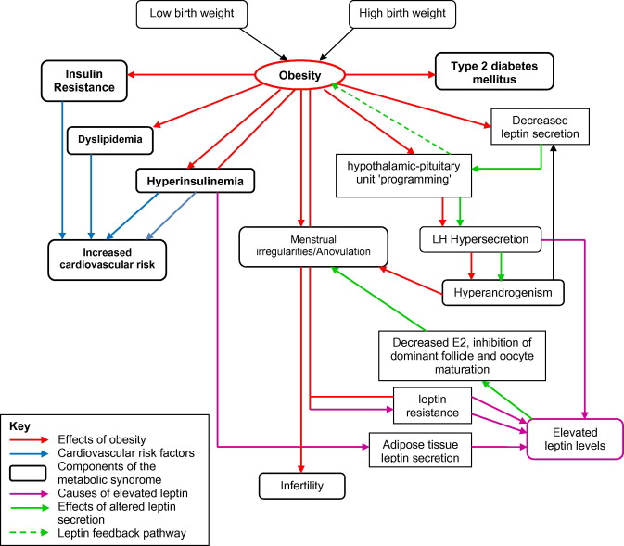
Allahbadia GN 2011

Slide 21
PKOS-obezite
Obez PKOS olgularında serbest yağ asitleri, total kolesterol ve LDL düzeyleri non obez PKOS olgularına göre yüksek
Obez PKOS olgularında non-obezlere göre en belirgin dislipidemik durum hipertrigliseridemi
Obez PKOS olgularında karaciğerde yağlanma oranı %40
PKOS olgularında anovulasyon ve karşılanmamış östrojen etkisi ile zaten sıklığı artan endometrium Ca obez olgularda daha sık görülür
Obez PKOS olgularında oligomenore ve infertilite de non-obez gruba göre daha sıktır
Kesin kanıt olmamakla birlikte obez PKOS lularda gestasyonel diabet ve preeklampsi gelişme riskinde artış bildiren çalışmalar var (Gjonnaess H, 1989)

Slide 22
PCOS’un Uzun Dönem Etkileri
Bozulmuş pankreatik Beta hücre fonk
Tip 2 DM riski
Hiperlipidemi
Hiperinsülinemi
İnsülin rezistansı
Obezite
PCOS
Artmış Kardiovasküler Risk
İnsülin rezistansı
Obesite
Hiperlipidemi
HT
Endotel disfonksiyon
Kronik vasküler inflamasyon
Vaskuler kalınlık artışı
Kanser
Endometrium
Meme
Over
Kousta E et al., 2005

Slide 24
PCOS
PKOS semptomlarına özel sorulardan oluşan bir anket formu
Kişinin kendini nasıl gördüğünü ve yaşam kalitesini değerlendiren sorular da var
Buna göre obezite ve infertilitenin stress düzeyini ve yaşam kalitesini belirlemede en önemli iki parametre olduğu bulunmuş

Slide 25
PKOS-obezite
PKOS olgularında adiposite ile semptomların şiddeti korele
PKOS ile metabolik sendromu oluşturan özellikler yakın ilişkili
PKOS olgularında hafif/orta düzeyde kilo kaybı (%5) ile menstruel düzensizlikler, fertilite ve hiperandrojenik bozukluklarda belirgin düzelme var
PKOS’a predispozisyon yaratan ve overyan steriodogenezi düzenleyen aday genlerin aynı zamanda BMI ve obezite ile de ilişkisi muhtemel
PKOS’lu kadınlardaki obezitenin nedeni obezojenik çevre (kötü beslenme ve az hareketlilik) ve genetik predispozisyonun kombinasyonu

Slide 26
PKOS ve obezite
Anovulatuar infertil obez PKOS’lu kadında ovulasyon indüksiyonu ile :
BMI > 35  gebelik oranı % 30
Obezite  gonadotropin rezistansı 
gonadotropin tüketimi 
Spontan abortus 
oosit toplama işlemi zorlaşabilir
abortus oranı yüksek
(Wang et al 2000, Fedorcsak et al 2001)

Slide 27
PKOS-obezite ilişkisi:Patogenez
Adipozite ve insulin rezistansı
Adipozite ve bozulmuş steroid metabolizması
Adipozite, iştah artışı ve leptin ile ghrelin’in olası rolleri

Slide 29
Adipozite ve insulin rezistansı (IR)
Kilo artışı ile hem normal kadınlarda hem PKOS olgularında IR artar; obez PKOS lularda %35 BGT ve %10 tanı almamış DM
IR varlığı hem obez hem zayıf PKOS lularda gösterilmiş, ama obezlerde saha fazla
Anovulatuar PKOS olgularında hiperandrojenemik ve düzenli siklusları olan PKOS’lulara göre IR daha fazla
Kullanılan tanısal kriterlere göre değişmekle birlikte PKOS olgularının %50-90’ında benzer yaş ve BMI değerlerine sahip normal kadınlara göre daha yüksek oranda IR bulunur; iki grup arasındaki fark obezite varlığında daha da belirgin hale gelir
PKOS da insulin sensitize edici ajanların kullanımı ile metabolik ve endokrin parametrelerde, ovulatuar fonksiyonda, menstruel siklisitede ve fertilite oranlarında belirgin iyileşme (Azziz R. J Clin Endocr Metab 2001)

Slide 30
PKOS: IR-BMI ilişkisi
Relationship between body mass and insulin resistance in patients with polycystic ovary syndrome. Modified from Moran et al, Fertility and Sterility, 2003.

Slide 31
PKOS: Bel/kalça oranı-IR ilişkisi
Relationship between body fat distribution and insulin resistance in patients with polycystic ovary syndrome. Modified from Moran et al, Fertility and Sterility, 2003.

Slide 32
Adipozite ve insulin rezistansı
HİPERİNSÜLİNEMİNİN OVARYAN ETKİLERİ
İnsulin polikistik overlerdeki teka hücrelerinde LH ile sinerjistik şekilde davranır ve ovaryan androjen biyosentezinde anahtar rolü olan P450c17α enzimini aktive eder
Tip 2 DM olgularındaki IR’nin mekanizmasına benzer şekilde PKOS’da fosfatidilinositol 3-kinaz aracılı insulin sinyal iletim yolundaki postreseptör sinyal defekti sonucunda insulinin hücresel etkilerinden sorumlu yolak olan mitojen-activated protein kinaz yolağı çalışır ve ovaryan steroidogenez stimüle
PKOS olgularının adipositlerinde insulin reseptör sayısında ve affinitesinde değişiklik yok ancak glukoz transporter 4 denen taşıyıcı proteinde azalma var; bu durum postreseptör sinyal defekti varlığını gösterir
Hiperinsülinemi ovaryan folliküler gelişimi inhibe ederek folliküllerin 5-10 mm boyutta kalmasına neden olur

Slide 33
Adipozite ve insulin rezistansı
HİPERİNSÜLİNEMİNİN NON-OVARYAN ETKİLERİ
Hipofizer LH pulse amplitüdünde artış
Hepatik seks hormon binding globulin sentezinin supresyonu
Adrenal P450c17α enzim aktivitesinin stimulasyonu ile adrenal androjen üretiminde artış

Slide 34
İnsülinin etkileri
İnsülin etkisi | organ
Steroidogenezi direk stimüle eder | over
Steroidogenezi stimüle etmede FSH ve LH ile sinerjistik etki | over
17 alfa hidroksilazın stimülasyonu | over
Aromatazın stimülasyonu/inhibisyonu | Over, adipoz doku
LH reseptör up-regülasyonu | over
LH ve HCG ile sinerjistik etki ile ovaryan büyüme ve kist formasyonu | over
İnsülin reseptör down regülasyonu | over
Tip 1 IGF reseptörlerinin up regülasyonu | over
IGFBP-1 üretiminin inhibisyonu | Over, kc
GnRH’nin LH ve FSH üzerindeki etkisinin güçlendirilmesi | Hipotalamus, hipofiz
SHBG üretiminin inhibisyonu | kc

Slide 35
İnsulin rezistansı ve obezite
ANORMAL LİPOLİZ
Özellikle non obez PKOS’lu kadınlarda yapılmış olan az sayıdaki çalışmada PKOS da belirli alanlardaki adipositlerde lipolizde anormallikler gösterilmiş
Normal kadın ve erkeklerde yapılan çalışmalarda testosteronun non-esterifiye yağ asitlerinin visseral adipositlerden salınımını kolaylaştırdığı gösterilmiş
Visseral adipositlerin lipolizindeki artış sistemik ve portal dolaşımda non-esterifiye yağ asitlerinin artışına ve hepatik glukoneogenezde artışa, kas dokusuna ve yağ dokusuna periferal glukoz re-uptake’inde azalmaya sebep olur
PKOS aterojenik lipoprotein profili ile karakterize; PKOS luların %70’inde anormal lipit profili var (yüksek TG, düşük HDL)

Slide 36
insulin rezistansı ve obezite
ANDROİD TİPTE OBEZİTE
Visseral ve abdominal subkutan dokularda belirgin adipoz doku varlığı IR ile ilişkili
IR ,PKOS olgularında android tipte yağ dağılımının bir sonucu
PKOS olgularının %50-60’ında BMI’dan bağımsız olarak android tipte yağ dağılımı var
Erken gelişimsel dönemde ve erişkin hayatta aşırı testosteron maruziyeti olası bir neden
PKOS olgularında android tipte yağ dağılımı insulin sensitivitesi ve overler üzerinde insülinin kogonadotropik etkisi nedeniyle hiperandrojenemiyi kötüleştirebilir
TG seviyesinin yüksekliği androjen seviyesi ve android tipte obezite ile ilişkili (Kousta et al 2005)

Slide 37
insulin rezistansı ve obezite
DİĞER OLASI MEKANİZMALAR
PKOS da lipit ve enerji metabolizmasını düzenleyen bir nükleer reseptör olan Peroxisome proliferator activated receptor gamma (PPARG)’yı kodlayan gen ile ilgili mutasyonlar da olası
PKOS olgularındaki insülin rezistansından sorumlu olabileceği düşünülen bir diğer patolojik durum da adipositokinlerin anormal salınımı
Obezite ovaryan IGF aktivitesinde artmaya (insulin-mediated IGF-binding protein-1 supresyonu ile) veya azalmaya (obeziteye bağlı GH pulse amplitüdünün inhibisyonu ve hepatik IGF üretiminin azalması) neden olabilirken non-obez olgularda IGF aktivitesi her zaman artmıştır
Obez olgularda dolaşımda artan TNFα insülin reseptörünün β subünitinin tirozin kinaz aktivitesini inhibe ederek reseptör sinyalizasyonunu değiştirir
Notes:
Both IGF-I and IGF-II are structurally homologous to proinsulin and can stimulate ovarian steroidogenesis. IGFBPs regulate the function of IGFs by
binding IGFs and thus reducing bioavailable concentrations
of IGFs and their ability to activate
receptors. IGFBP-1, one member of the IGFBPfamily,
is produced in the liver and in the ovary;
IGFBP-1 production is inhibited by insulin in both
these organs. Low circulating and intraovarian
concentrations of IGFBP-1 in hyperinsulinemic
states may result in elevated concentration of bioavailable
IGFs and may consequently contribute to
the increased steroidogenic activity in the ovaries
of women with PCOS

Slide 38
Adiposite ve steroid metabolizması
Normal kadın ve erkeklerde de adipositlerin seks steroidleri ve kortikosteroidler başta olmak üzere çeşitli hormonların metabolizması ve birbirine dönüşümünde etkili
PKOS olgularında ve obez normal kadınlarda BMI ile serum androjen konsantrasyonu ve serum LH düzeyi korele
Normal kadınlarda adrenal glandlar ve overler dolaşımdaki androjen konsantrasyonuna eşit şekilde etki eder
PKOS olgularında artmış androjenin esas kaynağı overler ve adipoz doku da seks steroidlerinin metabolizmasında etkili enzimler için bir hedef doku olduğundan dihidrotestosteron ve östradiol düzeyleri için belirleyici

Slide 39
Adiposite ve steroid metabolizması
Androstenodion testosteron dönüşümünü sağlayan enzim 17βHSD ‘nin oksidatif ve redüktif izoformu olan Tip 5 adipoz dokuda var; obez kadınlarda yapılan çalışmalarda bu izoenzimin aktivitesinin omental adipoz dokuda en yüksek olduğu gösterilmiş
Normal obez kadınlarda ve PKOS olgularında BMI artışı ile androjenite artışı arasındaki ilişki buna bağlanmış
Testosteron DHT dönüşümünü sağlayan enzim olan 5 α redüktazın aktivitesi ciltte, karaciğerde ve adipositlerde var
PKOS lu kadınlarda benzer yaş ve kilodaki kadınlara göre periferal dokuda 5 α redüktaz aktivitesi ve potent androjen olan DHT düzeyi artmış

Slide 40
Adipozite ve steroid metabolizması
Over ve periferik dokuda östrojen sentezindeki anahtar enzim aromataz; androstenodionun östrona periferik aromatizasyonu obez PKOS lularda daha fazla
ovaryan aromataz sentezi FSH kontrolünde ama periferik dokulardaki sentezi düzenleyenler glukokortikoidler, class 1 sitokinler ve tissu necrosis factor alpha
Granuloza hücrelerindeki aromataz aktivitesi PKOS daki atrezik follikülerde daha düşük ve PKOS da aromataz aktivitesinde azalmaya neden olan bazı mutasyonların varlığı gösterilmiş
Hem obez normal kadın ve erkeklerde hem de PKOS (obez ve nonobez) olgularında kortizonu kortizole çeviren anahtar enzimlerden biri olan ve android tipte yağ dağılımından sorumlu olan 11-β HSD tip 1 aktivitesinde azalma ve 5 α redüktaz aktivitesinde artış var

Slide 41
Adipozite ve iştah kontrolü
PKOS ve obezitede iştah ve kiloyu düzenleyen peptitlerin (leptin ve ghrelin) etkisi???
Leptin iştah, vücut ağırlığı ve metabolizma hızı ile ilişkili olmanın yanında reprodüktif kapasite ile de ilişkili; leptin gen defekti olan ob/ob fareler hem obez hem de infertil
Serum leptin düzeyi ile vücuttaki yağ oranı arasında korelasyon var
İnsanlarda leptin düzeyi ile LH pulsatilitesi ile de ilişkili
Preovulatuar folliküllerde ve ovaryan dokuda leptin reseptörleri var ve hiperleptinemi halinde dominant ovaryan folliküllerin IGF-1!e duyarlılığı azalır; bu da anovulasyon ve follikül gelişiminde bozulma ile sonuçlanır
Çalışmalarda ovulatuar ve anovulatuar PKOS olgularında serum leptin düzeyleri arasında fark yok
PKOS olgularında dolaşımdaki leptin düzeyleri androjen düzeyleri ile korele değil ve insülin sensitize edici ajanların kan leptin düzeyine etkisi yok (Salehi M et al. 2003)

Slide 42
Adipozite ve iştah kontrolü
Normal kadınlara göre hem obez hem non obez PKOS olgularında serum adinopektin düzeyi daha düşük
GH sekresyonu için gerekli reseptörün doğal ligandı olan ghrelin iştahı artırır, yağ kullanımını azaltır ve adipoziteye neden olur
Ghrelin’in gastrik ekspresyonu ve kan düzeyi açlıkta artar; yiyecek alımı ile azalır
PKOS olgularında plazma ghrelin düzeyi ile insülin rezistansı arasında belirgin negatif korelasyon var
IR olmayan PKOS olgularında plazma ghrelin düzeyi normal kadınlara benzer düzeyde
PKOS olgularında postprandial ghrelin düzeylerinde düşüş de normal kadınlara göre daha az belirgin

Slide 43
PKOS tedavisi: amaçlar
Dolaşımdaki androjenleri azaltmak
Endometriumu karşılanmamış östrojenden korumak
Normal vücut ağırlığını sağlamak
Kardiyovasküler hastalık riskini azaltmak
Hiperinsülineminin KVH ve DM riskine etkilerini azaltmak
Gebelik için ovulasyonu indüklemek

Slide 44
Obez PKOS olgularında tedavi seçenekleri
First Line Tedavi !!! Düşük kalorili diyet ve egzersiz ile kilo kaybı ve yaşam tarzı değişikliği- ovulatuar siklusların restorasyonunu ve metabolik riskin azaltılmasını sağlar
İnsülin sensitize edici ajanlar (metformin, triglitazone, D-chiro-inositol)
Ovulasyon indüksiyonu
Antiandrojenler
Oral kontraseptifler

Slide 45
PKOS ve obezitede tedavi
Obez PKOS olgularında yaşam tarzı modifikasyonu ve kilo kaybı ile hastalığa bağlı risklerin modifikasyonu ve semptomlarda rahatlama (ovulatuar siklusların geri dönmesi gibi) sağlanmaktadır
Obez PKOS olgularında kilo kaybına yönelik tüm stratejiler , cerrahi de dahil, araştırılmalıdır (Norman RJ. Hum. Reprod. Update 2004)

Slide 46
PKOS ve obezitede tedavi
Obez PKOS olgularında kilo kaybı sağlayan tedaviler ile yaşam tarzı modifikasyonunun kombinasyonunun tek başına birinin uygulanmasından daha etkili olduğu görülmüştür (Wadden TA, N. Engl. J. Med. 2005)
Obez PKOS lu olguya yaklaşım PKOS olmayan obez olgulara yaklaşım ile benzer olmalıdır; öncelikle diyet ve yaşam tarzı değişikliği, takiben farmakotedavi ve son seçenek bariyatrik cerrahi)

Slide 47
PKOS ve Obezite: diyet
PKOS olgularında hangi diyetin daha iyi olduğuna dair kanıtlanmış bir bilgi olmamakla birlikte daha çok düşük karbonhidratlı diyetler tercih edilmektedir
128 aşırı kilolu PKOS olgusunda yapılan 12 hafta süreli randomize bir çalışmada yüksek protein/düşük karbonhidratlı diyet (%30 protein, %40 KH,%30 yağ) ile düşük protein/yüksek KH ‘lı diyet (%15 protein, %55 KH, %30 yağ) karşılaştırılmış ve her iki uygulamanın kilo kaybı, insülin direnci, dislipidemi, menstruel siklisite ve abdominal yağlanma üzerinde eşit miktarda etkili olduğu gösterilmiştir (Moran LJ et al. J Clin Endocr Metab 2003)

Slide 48
PKOS ve Obezite: diyet
Diyetle sağlanan faydalar:
Açlık insülin seviyelerinde ↓
SHBG ↑
Androjen seviyesinde ↓
17 hidroksiprogesteron seviyesinde ↓ (Clark 1995)

Slide 49
PKOS ve obezitede tedavi
PKOS da egzersizin yararı ile ilgili sistematik review’de egzersiz ile orta derecede kilo kaybı sağlanabildiği, ovulasyon oranlarında ve insülin sensitivitesinde düzelme olduğu belirtilmektedir (Harrison CL et al. Hum Reprod Update 2011)
Kısa dönem çalışmalarda obez PKOS olgularında %5-10 kilo kaybı sağlanmasıyla ovulatuar siklusların döndüğü ve gebelik oranlarının iyileştiği gösterilmiştir (Pasquali R et al. J Clin Endocr Metab 1989; Crosignani PG et al. Hum Reprod 2003); ama konu ile ilgili uzun dönem randomize çalışma yoktur ve bu yaklaşımın hirsutizm üzerine fayda sağladığı ile ilgili sınırlı data bulunmaktadır (Moran LJ et al Cochrane System Review 2011)

Slide 50
Metformin ve PKOS
Metforminin major etkisi hepatik glukoz üretimini azaltmak suretiyle insülin ihtiyacını azaltmak; insülin sensitivitesini ayarlar
Glukozun intestinal absorbsiyonunu da azaltır
Antilipolitik etki ile serbest yağ asitleri düzeyini azaltır ve glukoneogenezi inhibe eder
Tip 2 DM hastaları dışında “off-label” kullanılır
PKOS olgularında metformin kullanımı ile kalori kısıtlaması ile sağlanan kilo kaybının potansiyalizasyonu sağlanabilir
Obezite üzerindeki esas etkisi iştahı baskılayarak kalori alımını azaltmak şeklindedir; etkisi özellikle adipöz dokuda belirgindir
İnsülin ve diğer antihiperglisemik ajanlar (glyburide, klorpropamid, rosiglitazon ) kilo alımına yol açar. Bu nedenle obez veya kilo vermesi istenen PKOS lu olgularda bu ajanlar yerine metformin tercih edilmelidir.

Slide 51
Metformin ve obezite
Bir klinik çalışmada 150 obez kadında iştah azaltıcı olarak verilen sibutramine 10 mg (günde 2 kez), orlistat 120 mg (günde 3 kez) ve 850 mg/gün (günde 2 kez) metformin randomize edilmiş; 6 aylık tedavi sonucunda her 3 grupta BMI’da %9-14 azalma saptanmış ve çalışmanın sonucunda metforminin en az diğer obezite tedavileri kadar etkili olduğu belirtilmiştir (Gokcel A et al . Diabetes Obes Metab 2002)

Slide 52
Metformin ve PKOS
PKOS olan ya da olmayan obez kadınlarda 850 mg/gün metformin (günde 2 kez) ve düşük kalorili diyetin (1200-1400 kcal/gün) tek başına düşük kalorili diyet verilmesine göre daha etkili olduğu bulunmuştur (Pasquali R et al. J Clin Endocrinol Metab 2000)
Ovulasyonu sağlamak amacı ile kullanıldığında diyet ve egzersizin sağladığı yarar metformin ve placebo ile karşılaştırıldığında fark görülmemiştir
Metformin, obez ya da non-obez, sadece glukoz intoleransı olan hastalarda kullanılmalıdır
(Thessaloniki Concensus,Fertil Steril 2008)

Slide 53
Metformin ve PKOS
21 obez PKOS olgusunda 3 ay süre ile orlistat ve metforminin karşılaştırıldığı bir çalışmada orlistat ile daha fazla kilo kaybı sağlandığı (%4,7 vs %1) gösterilmiş; serum testosteron düzeyinde azalma iki grupta benzer bulunmuştur (Jayagopal V et al, J Clin Endocr Metab 2005)
Bir diğer çalışmada BMI 30-37 kg/m2 olan grupta yüksek doz metformin ile (2550 mg/gün) 1500 mg/güne göre kilo kaybının daha fazla olduğu gösterilmiştir (Harborne LR et al, 2005)

Slide 54
Metformin ve PKOS
Metformin uygulanan PKOS olgularında vücut ağrlığında azalma ve sistolik kan basıncında düşme, HDL düzeyinde artış, insülin sensitivitesinde düzelme ve kan testosteron düzeyinde azalma olduğu gösterilmiştir. İnsülin ve testosteron ile ilgili olan yararlar obez PKOS olguları için saptanmış; non-obez grupta bu yararlar gösterilememiştir (Trolle B et al Hum. Reprod 2007)

Slide 55
PKOS ve obezite: bariatrik cerrahi
Ortalama 50.7 kg/m2 olan 17 obez PKOS lu kadında yapılan bir çalışmada bariatrik cerrahi ile 1 yılın sonunda ortalama 41 kg kilo kaybı sağlandığı belirtilmektedir.
Aynı çalışmada obez PKOS olgularında bariatrik cerrahi uygulamasının insülin direnci gibi metabolik komplikasyonlarda olduğu kadar, hiperandrojenemi ve hirsutizmusun da aralarında bulunduğu reprodüktif problemler ve komplikasyonlarda da azalma ve iyileşme sağladığı, ovulatuar siklusları restore ettiği belirtilmiştir (Escobar-Morreale HF et al, J. Clin. Endocrinol. Metab.2005; Eid GM et al. Surg. Obes. Relat. Dis2005).

Slide 56
PKOS ve obezite: bariatrik cerrahi
Bu yararlarına ek olarak, ciddi obez hastalarda uygulanan bariatrik cerrahi overall mortalite oranında azalma ile ilişkili bulunmuştur (Sjostrom L et al. N. Engl J Med.2007).

Slide 57
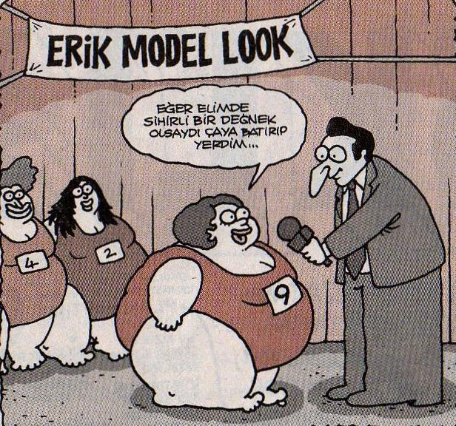
İlginiz için teşekkürler ….

